Slide 1
PROLOG - Backtracking
Inteligencia Artificial
Ingeniería en Sistemas de Información – UTN FRRO
PRÁCTICA
Ing. Pablo Pistilli
ppistilli@frro.utn.edu.ar

Slide 2
Backtracking (vuelta atrás)
¿Qué estrategia utiliza PROLOG para poder resolver un problema?
Backtracking

Slide 3

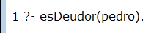



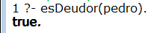
Backtracking
Ver slide sólo en modo presentación
¿Tiene deuda pedro?
% auto(patente, dueño)
auto(hti687, pedro).
auto(jug144,juan).
auto(gqm758,pedro).
auto(lod445,carlos).
auto(lfz569, miguel).
auto(axk798, maria).
% deuda(patente, monto)
deuda(lfz569, 2000).
deuda(gqm758, 15000).
deuda(axk798,1000).
gqm758
hti687
esDeudor(pedro) :-
auto(Pat, pedro),
deuda(hti687, _).
deuda(gqm758, _).
Vuelta atrás. PROLOG busca satisfacer
nuevamente el objetivo anterior
esDeudor(Persona) :-
auto(Pat,Persona),
deuda(Pat, _).

Slide 4
Backtracking
Paso a paso…
En el contexto de conjunciones dentro del cuerpo de una regla una variable se instancia con determinado valor con el fin de alcanzar una solución.
Pero… Se llega a un camino no satisfactorio.
El mecanismo de control retrocede al punto en el cual se instanció la variable, la des-instancia y busca otra instanciación (nuevo camino de búsqueda).

Slide 5

Backtracking
Ver slide sólo en modo presentación
¿Tiene deuda carlos?
% auto(patente, dueño)
auto(hti687, pedro).
auto(jug144,juan).
auto(gqm758,pedro).
auto(lod445,carlos).
auto(lfz569, miguel).
auto(axk798, maria).
% deuda(patente, monto)
deuda(lfz569, 2000).
deuda(gqm758, 15000).
deuda(axk798,1000).
lod445
esDeudor(carlos) :-
auto(Pat, carlos),
deuda(lod445, _).
Vuelta atrás. PROLOG busca satisfacer
nuevamente el objetivo anterior
esDeudor(Persona) :-
auto(Pat,Persona),
deuda(Pat, _).

Slide 6
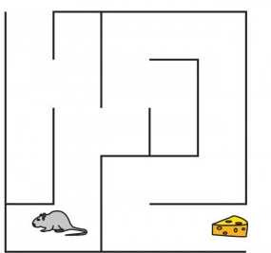
Backtracking
Cuando el problema está compuesto por objetivos complejos, se vuelve una herramienta muy potente.
En los procesos de búsqueda, evita quedar atrapados en “callejones sin salida”.

Slide 7

Preguntas

